Slide 1
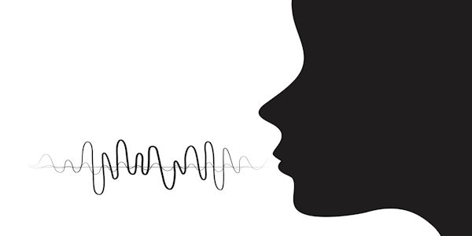
Sprint 1 – Python Script
מטרת הספרינט הייתה לזהות אדם לפי קול , לאחר הקלטה רנדומלית של אותו אדם באורך של 10 שניות (פעמיים) , נוכל לזהות בהקלטה השלישית מי האדם המדבר . על מנת שהסקריפט יעבוד השתמשנו בספרייה
Speaker Recognition

